Slide 1
Vizsgaremek Bemutató
Junior Automata Tesztelő képesítő vizsga
Udvarvölgyi András
2022.07.21

Slide 2

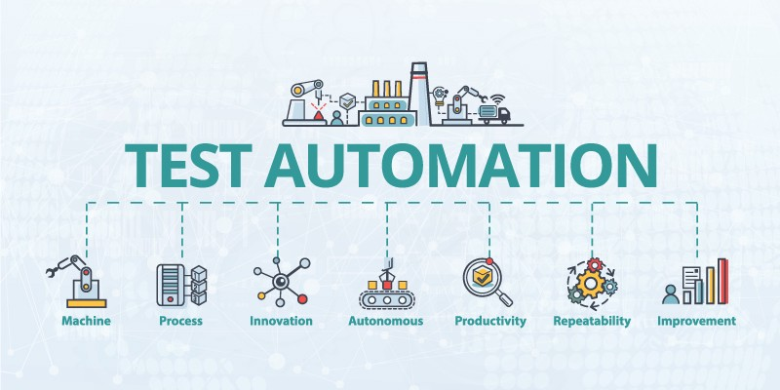
Szoftvertesztelés általánosságban

Slide 3
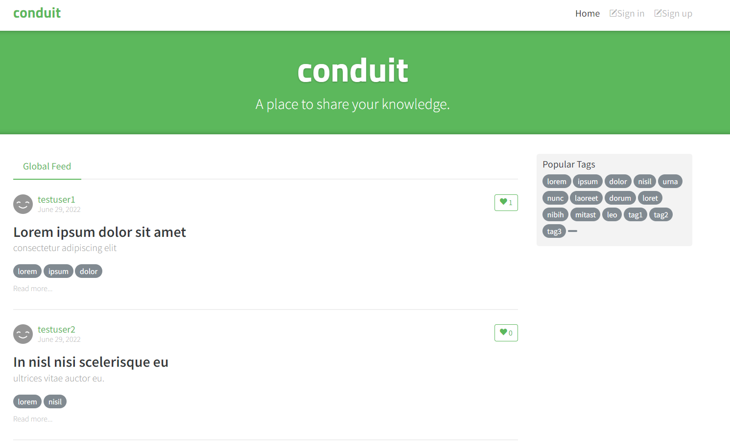
Választott oldal bemutatása
Regisztráció
Bejelentkezés
Adatkezelési nyilatkozat használata
Adatok listázása
Több oldalas lista bejárása
Új adat bevitel
Ismételt és sorozatos adatbevitel adatforrásból
Meglévő adat módosítás
Adat vagy adatok törlése
Adatok lementése felületről
Kijelentkezés

Slide 4
Vizsgaremek részei
Github repository - https://github.com/uandras14/conduit
Tesztek forráskódja - https://github.com/uandras14/conduit/blob/master/testing/test_main.py
Manuális tesztjegyzőkönyv - https://github.com/uandras14/conduit/blob/master/testing/UdvarvolgyiAndras_Conduit_TJK.xlsx
Vezetői tesztjelentés - https://uandras14.github.io/conduit/23/

Slide 5
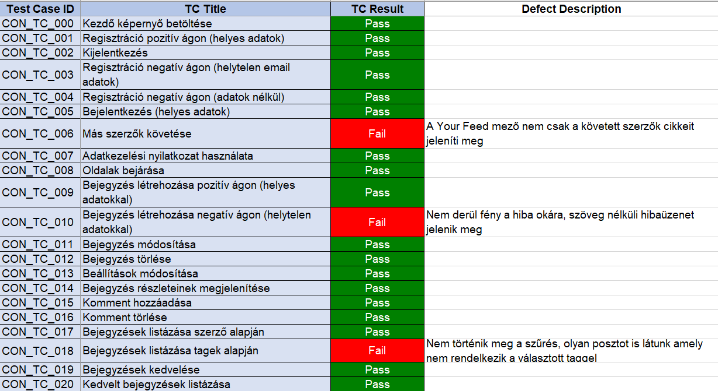
Manuális tesztjegyzőkönyv

Slide 6
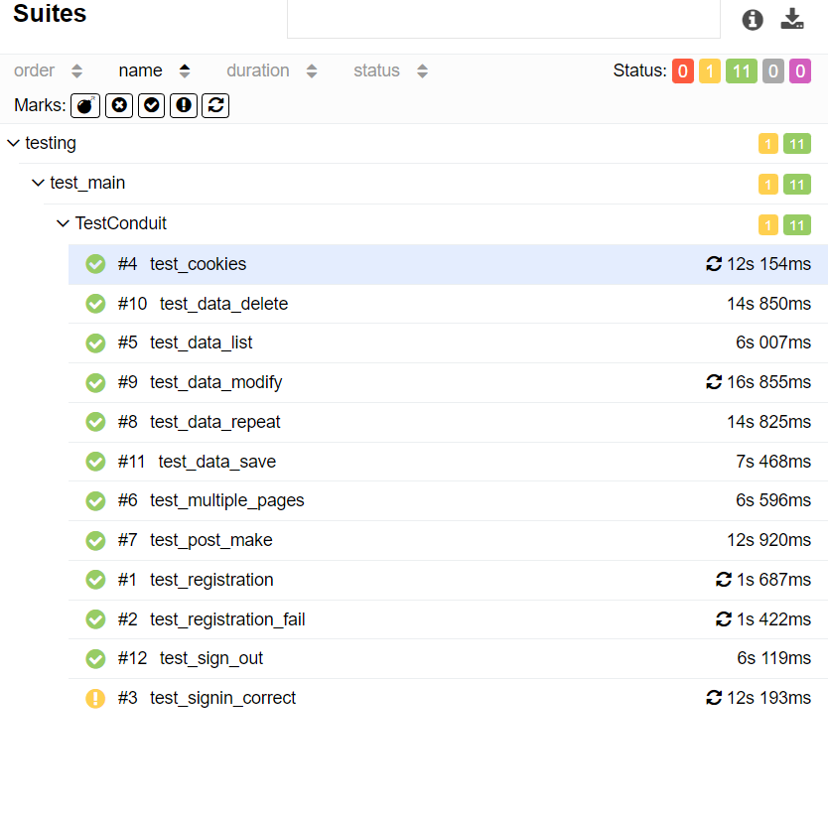
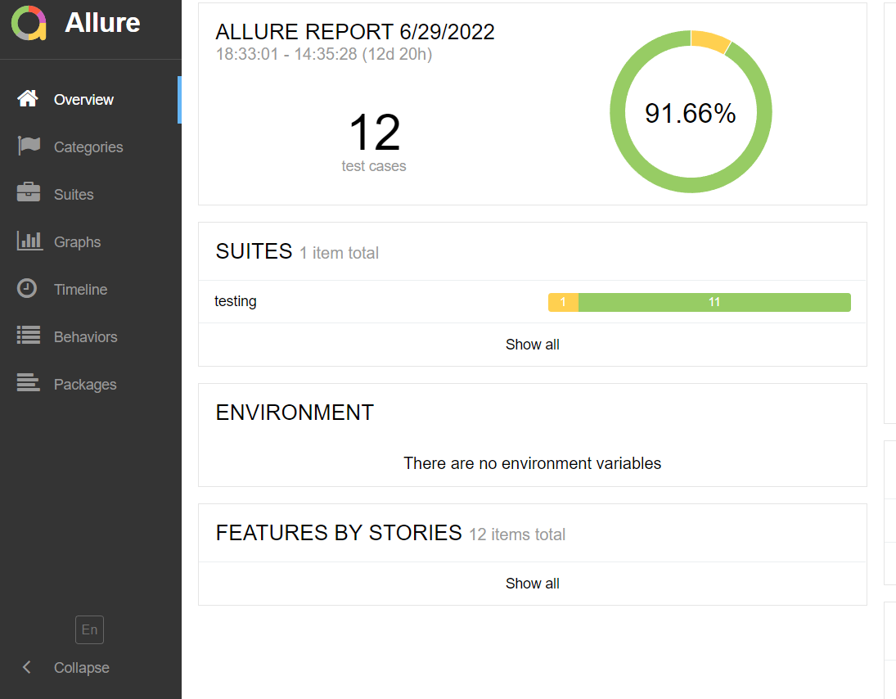
Vezetői tesztjelentés

Slide 7
Köszönöm szépen a figyelmet!
Források:
https://mohanatheesan.medium.com/test-automation-5f54e4626728
https://www.testing-agency.com/know-what-is-software-testing-importance-different-types/

